Slide 1
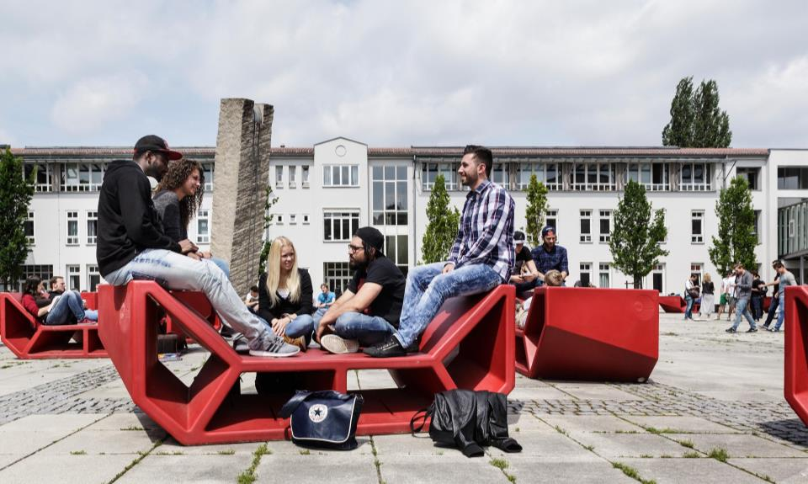
Aufbau und Programmierung eines Modellfahrzeugs für den NXP Cup Christian Ecker, Matthias Summer – Master Elektrotechnik Sem.1 WS2020/21

Slide 2
Präsentationsinhalt:
Zielsetzung und Konzept
Fahrzeugaufbau
Grundaufbau
3D-Druckteile
Controllerplatine und Programmiertool
Antrieb
BLDC-Motoren
Motorcontroller-Konfiguration
Lenkung
Bedienungs-Board
Schaltplan
Zusammenfassung, Fazit und Ausblick
Quellen

Slide 3
1. Zielsetzung und Konzept I
Zielsetzung:
Selbstfahrendes Fahrzeug im Maßstab 1:18 erstellen
Ausführliche Dokumentation für Nachfolger bereitstellen
Teilnahme am NXP Cup im April 2021
Platz auf Sieger-Treppchen ergattern

Slide 4
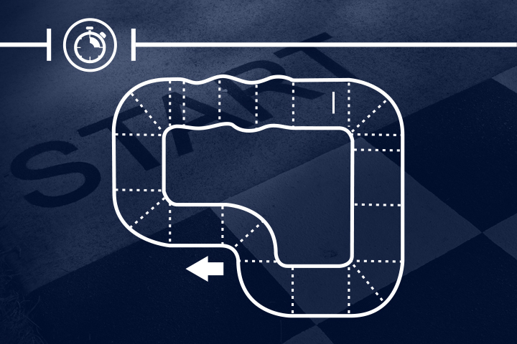
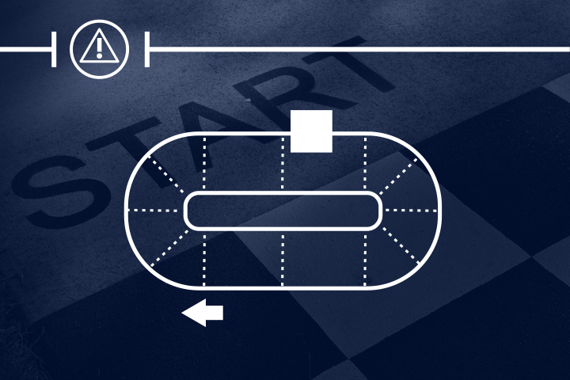
1. Zielsetzung und Konzept II
NXP Cup:
Schnellste Runde
Hindernis umfahren
Bilder-Quelle: [NXP1]

Slide 5
1. Zielsetzung und Konzept III
Konzept:
Zusammenbau mit Standardbausatz
3D-Druckteile anbauen
Antriebsbaustein programmieren
Bedienungs-Board erstellen
Lenkungsbaustein programmieren
Drehzahlerkennung implementieren
Anzeige programmieren
Streckenerkennung programmieren
Regelung implementieren
NXP Cup 2021 gewinnen
Hindernisse erkennen

Slide 6
1. Zielsetzung und Konzept IV
Nebenziele für das C-Programm:
Übersichtlicher Aufbau des Programms
Nachvollziehbarkeit durch Kommentation
Eingängige Benennung der Funktionen und Parameter

Slide 7
2. Fahrzeugaufbau I (Grundaufbau)
Grundplattform
Obere Ebene

Slide 8
2. Fahrzeugaufbau II (3D-Druckteile)
Ultraschallboard-Halterung (links oben)
Akku-Halterung (links unten)
Stoßstange obere Komponente (rechts oben)
Stoßstange untere Komponente (rechts unten)

Slide 9
2. Fahrzeugaufbau III (3D-Druckteile)
Seitenschweller (links oben)
Motorcontroller-Halterung
(links unten)
Einfache Platinen-Halterung
(rechts unten)

Slide 10
2. Fahrzeugaufbau IV (3D-Druckteile)
Bedienungs-Board Halterung (links oben)
Bedienungs-Board Abdeckung (links unten)
Controllerplatinen-Halterung (rechts oben)
Drucktaster-Verlängerung (rechts unten)

Slide 11
2. Fahrzeugaufbau V (3D-Druckteile)
Kameramontage-Komponente der Kamera-Halterung
Stangenmontage-Komponente der Kamera-Halterung

Slide 12
2. Fahrzeugaufbau VI (3D-Druckteile)

Slide 13
2. Fahrzeugaufbau VII (3D-Druckteile)

Slide 14
2. Fahrzeugaufbau VIII (3D-Druckteile)

Slide 15
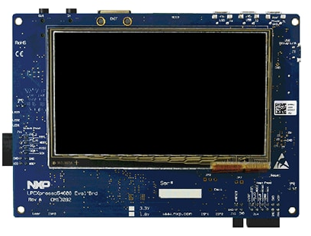
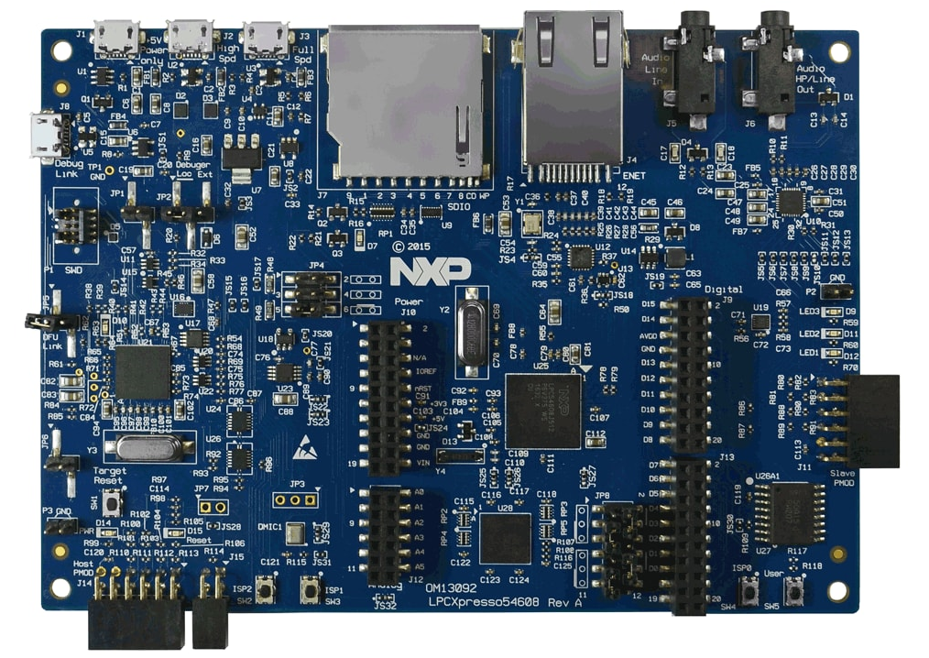
3. Controllerplatine und Programmiertool I
Bilder-Quelle: [NXP2]
Kosten: 70€
Prozessor: Arm Cortex-M4 (32-bit Mikroprozessor, High Performance, Sehr geringer Stromverbrauch, Echtzeitfähig mit RTOS)
Taktrate: Bis zu 220MHz

Slide 16
3. Controllerplatine und Programmiertool II
Ausschnitt aus Controller-Peripherie:
GPIO: 145 (4 Ports mit je 32 Pins /1 Port mit 16 Pins)
Timer: 5x 32-bit Counter/Timer mit bis zu 4 Captures
272x480 Color LCD Display Capacitive Touch, Arduino Uno Expansion, SD/MMC Card Slot, USB, Ethernet, SPI, I2C, ADC, PMOD Expansion
… … etc. … …

Slide 17
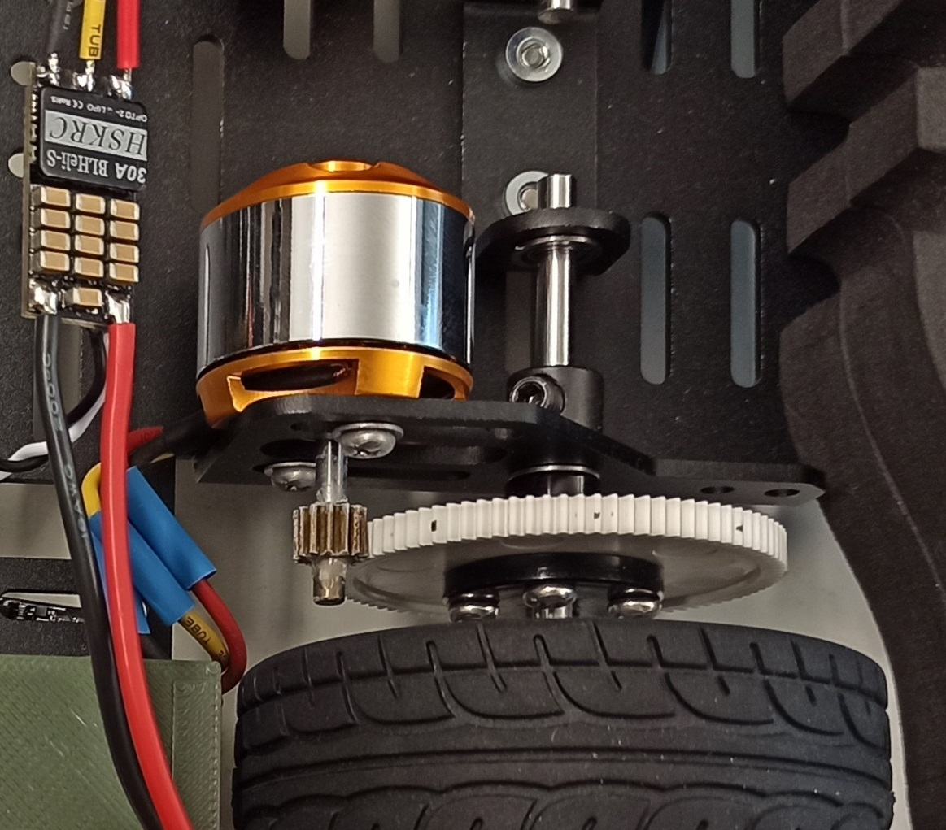
4. Antrieb I (BLDC Motoren)
BLDC
Antrieb mit BLDC
Kommutierung mit ESC
1 Timer für Signal
ESC
Ansteuerung: PWM
f = 50 Hz
T_{on} = 1 - 2ms
Stillstand: T_{on} = 1ms
volle Drehzahl: T_{on} = 2ms

Slide 18
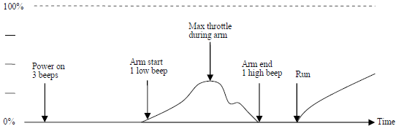
4. Antrieb II (Motorcontroller-Konfiguration)
Bilder-Quelle: [ESC1]
Schützt vor ungewolltem Start der Motoren

Slide 19
4. Antrieb III (Motorcontroller-Konfiguration)
Initialisierungssequenz:
Start
T_{on} = 1ms
Stillstand
2s warten
T_{on} = 1,5ms
50% Drehzahl
2s warten
T_{on} = 1ms
Stillstand
Ende

Slide 20
4. Antrieb III (Motorcontroller-Konfiguration)
Problem:
Initialisierung funktioniert nicht
→ Stillstand vermutlich nicht T_{on} = 1ms
Lösung:
ESCs müssen umprogrammiert werden (BLHeliSuite)

Slide 21
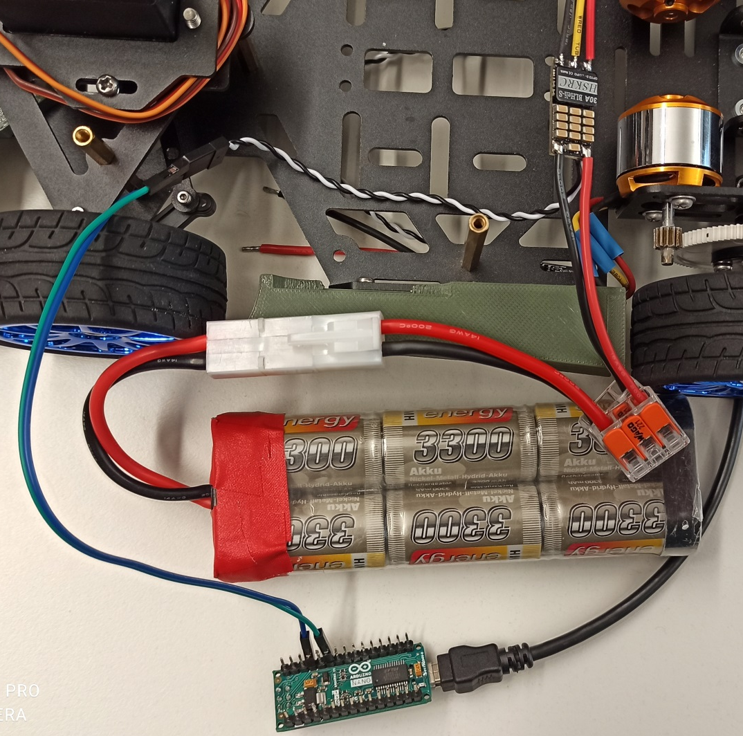
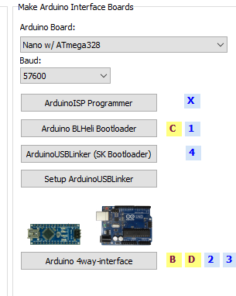
4. Antrieb IV (Motorcontroller-Konfiguration)
Flashen der ESCs
Interface mit Arduino Nano
Code von BLHeliSuite
Spielt Code auf Arduino Board

Slide 22
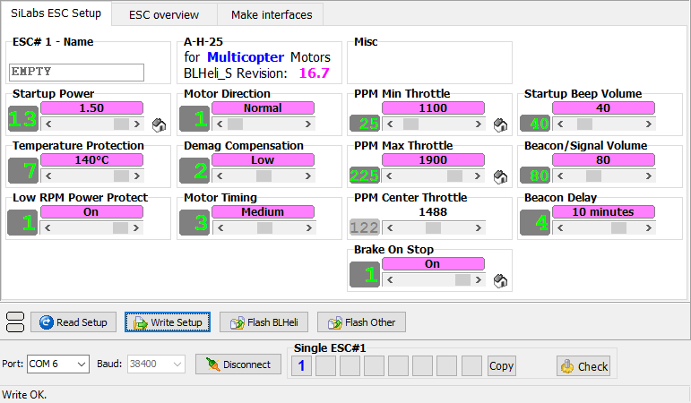
4. Antrieb V (Motorcontroller-Konfiguration)
Einstellungen in BLHeliSuite

Slide 23
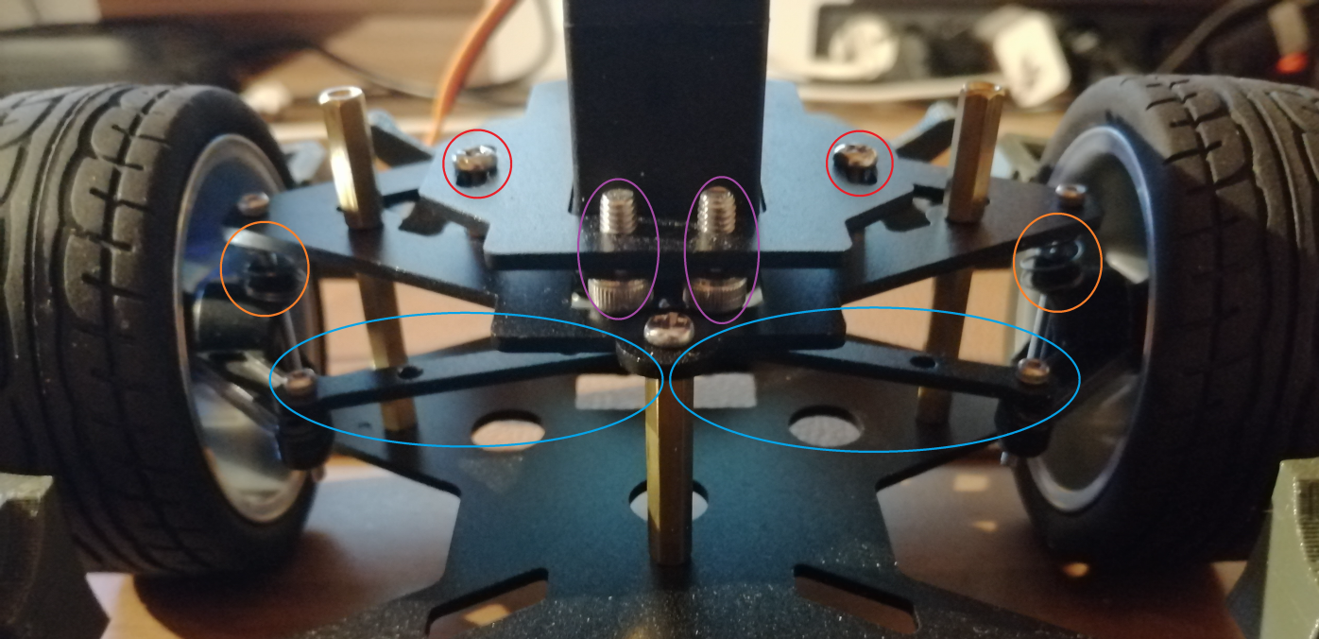
5. Lenkung
Lenkung mit Servomotor über Lenkgestänge
Ansteuerung: PWM
f = 50 Hz
T_{on =} 0,9 – 2,1ms

Slide 24
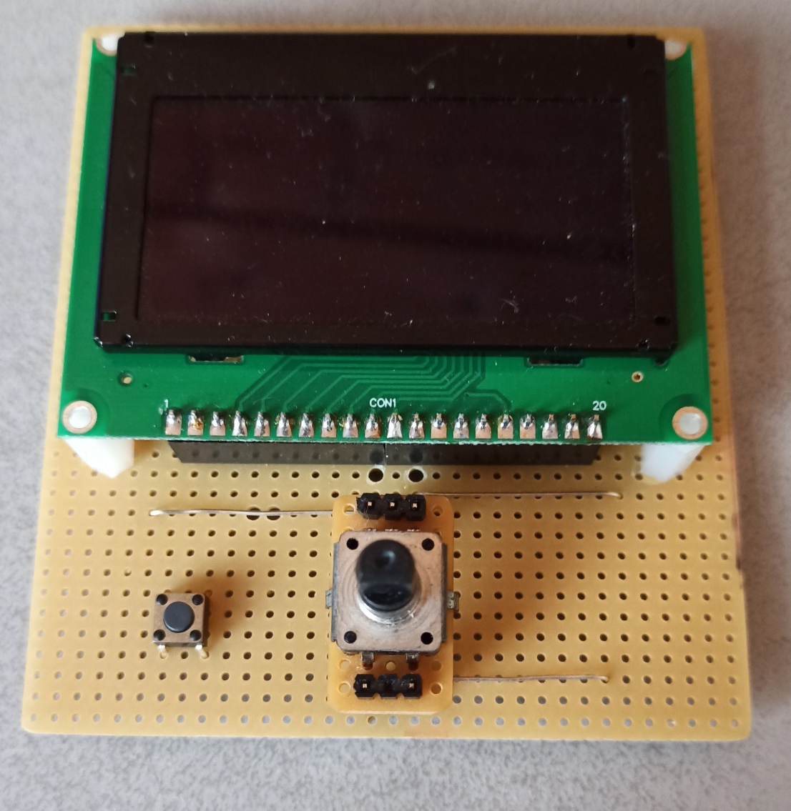
6. Bedienungs-Board I
Display
Summer befindet sich
unter dem Display
Drehencoder
Taster

Slide 25
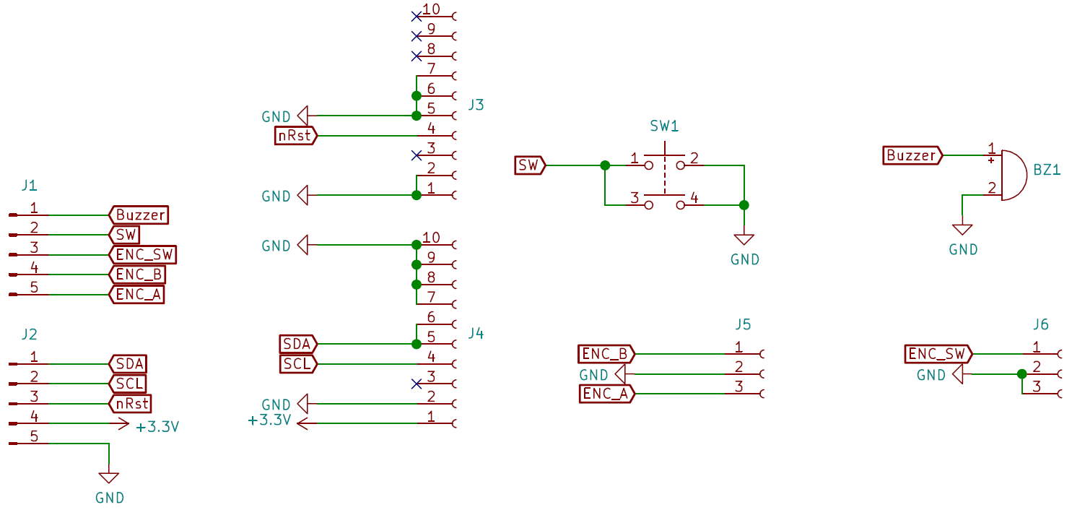
6. Bedienungs-Board II
Anschluss MCU
Anschluss Encoder
Anschluss Display
Probleme:
Ansteuerung des Displays funktioniert nicht
Lösung: Schrittweise vorhandenen Code debuggen (zeitaufwändig)

Slide 26
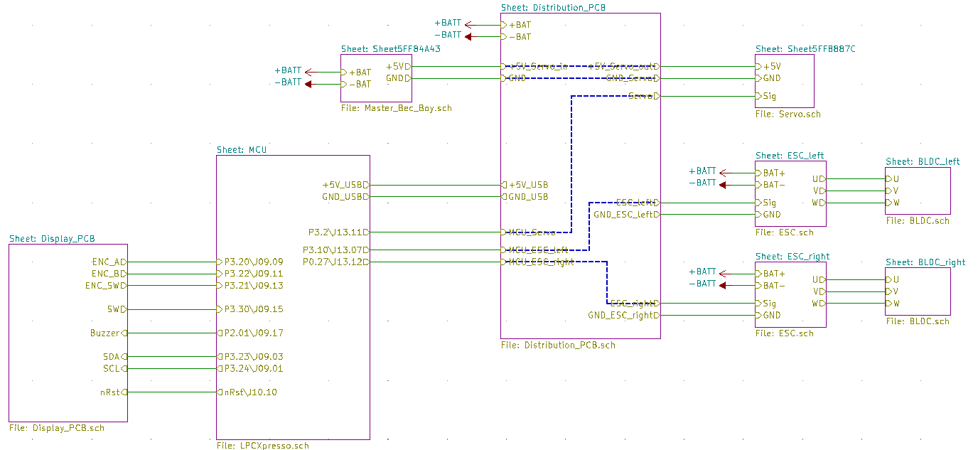
7. Schaltplan I

Slide 27
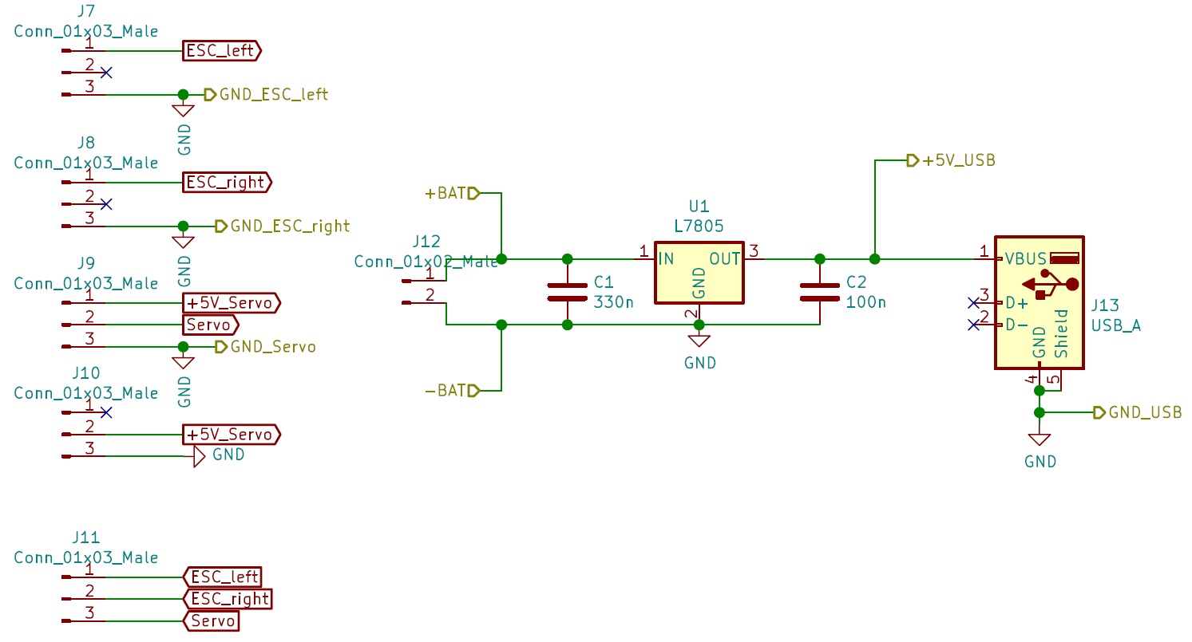
7. Schaltplan II

Slide 28


8. Zusammenfassung, Fazit und Ausblick
Zusammenbau mit Standardbausatz
3D-Druckteile anbauen
Antriebsbaustein programmieren
Motorcontroller konfigurieren
Bedienungs-Board erstellen
Lenkungsbaustein programmieren
Drehzahlerkennung implementieren
Anzeige programmieren
Streckenerkennung programmieren
Drehzahlerkennung implementieren
Regelung implementieren
NXP Cup 2021 gewinnen
Hindernisse erkennen

Slide 29
9. Quellen
[NXP1] https://nxpcup.nxp.com/challenges
[NXP2] https://www.nxp.com/design/software/development-software/mcuxpresso-software-and- tools-/lpcxpresso-development-board-for-lpc5460x-mcus:OM13092
[ESC1] https://www.tme.eu/Document/565a6d126189bb1b31b17819c38dcc5c/Bullet%20firmware
%20instruction.pdf

Slide 30
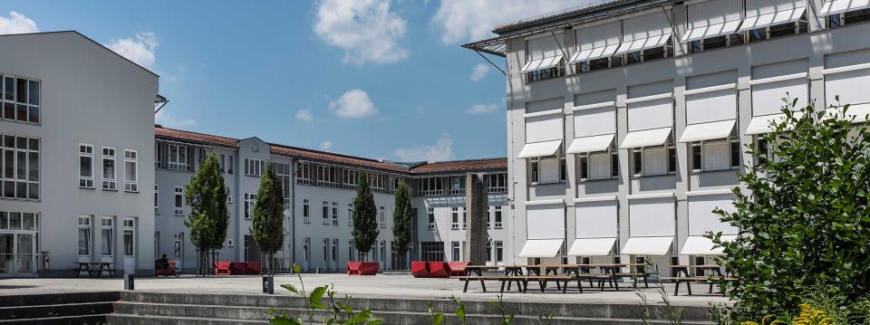




Thank you for your attention
Instagram: @smb_hochschulelandshut
Facebook: @SMBLandshut
E-Mail: smb@haw-landshut.de

